Slide 1
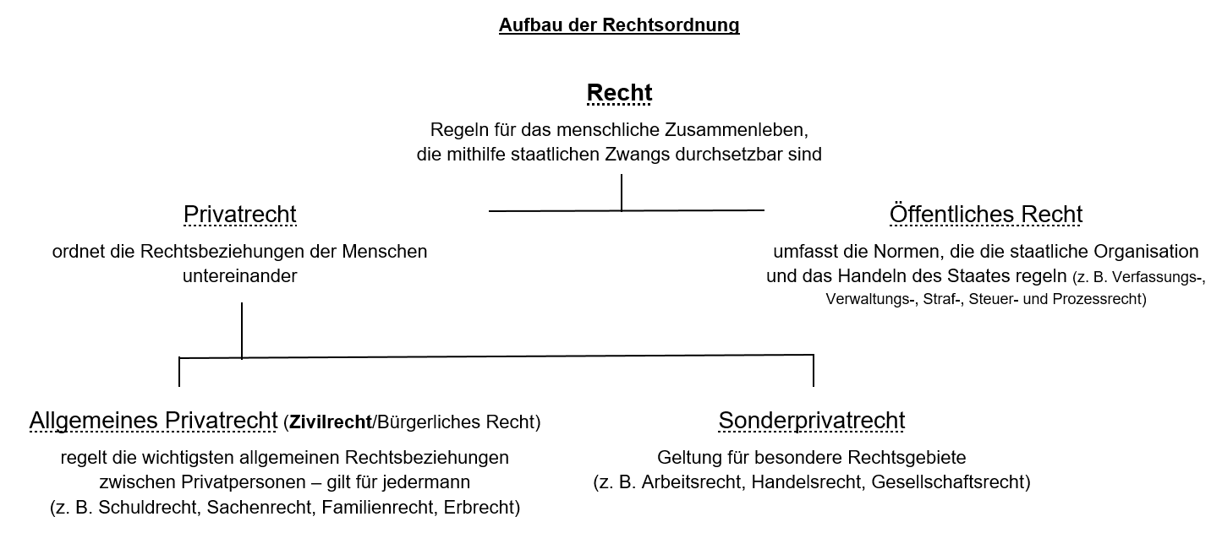
BGB
StGB

Slide 2
Das Zivilrecht regelt die Rechtsbeziehungen von Personen,
die sich rechtlich auf einer Ebene befinden.
(Grundsatz der Gleichordnung)
zum Beispiel Käufer und
Verkäufer
So haben Käufer und Verkäufer die gleichen rechtlichen Möglichkeiten, die Vertragsbeziehungen zu gestalten.

Slide 3
Die Grundfrage im Zivilrecht lautet:
Wer kann was von wem aufgrund welcher rechtlichen Vorschrift verlangen ?
Zahlung einer Geldsumme
Schadens-
ersatz
Vornahme oder Unterlassung von Handlungen

Slide 4
Das BGB regelt also das „Recht des täglichen Lebens“…
..indem es Handlungsformen vorgibt, die Freiheit, Rechte, Pflichten und Gefahren der Menschen im Verhältnis untereinander regelt.
..der Schutz des Verbrauchers ist hoch angesiedelt und die Unterscheidung zwischen Unternehmer und Verbraucher von zentraler Bedeutung.

Slide 5
Streit gehört dazu. Nicht immer gelingt es Betroffenen, sich zu einigen, wenn es einmal so weit gekommen ist. Mit oder ohne Hinzuziehung eines Anwalts kann dann ein vermeintlich bestehender Anspruch im Rahmen eines Zivilprozesses klageweise geltend gemacht werden. Hier erfahren Sie mehr zum Verfahren!
Erkenntnisverfahren
Das Erkenntnisverfahren (auch Entscheidungs- oder Urteilsverfahren genannt) beinhaltet die richterliche Prüfung des mit der Klage verfolgten Anspruchs. Ziel des Verfahrens ist eine Entscheidung (z.B. durch Urteil). Das Erkenntnisverfahren ist in der ZPO geregelt.

Slide 6
Der Dispositionsgrundsatz / Verfügungsgrundsatz:
Nach dem Dispositionsgrundsatz (auch als Verfügungsgrundsatz bekannt) sind die Parteien die Herren des Verfahrens. Damit handelt es sich hierbei um ein prozessuales Gegenstück zur Privatautonomie. Es hängt also von den Parteien ab, ob es zum Prozess kommt, in welchem Umfang das Verfahren zustande kommt und wie lange das Verfahren andauert.
Parteien entscheiden frei über den Gang des Verfahrens.
Beschleunigungsgrundsatz / Konzentrationsmaxime:
Der Beschleunigungsgrundsatz (auch als Konzentrationsmaxime bekannt) verlangt die zügige Erledigung des Rechtsstreits.
Soll auch verhindern das Beklagte das Verfahren unnötig verlängern.

Slide 7
Mündlichkeitsgrundsatz:
Der Mündlichkeitsgrundsatz besagt, dass nur das mündlich Vorgebrachte als Entscheidungsgrundlage verwendet werden kann (§§ 128, 137 ZPO). Nach § 137 Absatz 3 ZPO ist dennoch aber auch die Vorbereitung durch Schriftsätze möglich.
Öffentlichkeitsgrundsatz:
Das Gerichtsverfahrensgesetz bestimmt in § 169 Satz 1 GVG den Öffentlichkeitsgrundsatz. Es bestimmt in den §§ 170 ff. GVG jedoch auch verschiedene Ausnahmen zu diesem Grundsatz.
Außnahmen:
z.B.Familien-sachen

Slide 8
Unmittelbarkeitsgrundsatz:
Der Unmittelbarkeitsgrundsatz besagt, dass Verhandlungen vor dem Gericht stattfinden müssen, das über den Rechtsstreit entscheidet (vgl. §§ 128 Absatz 1, 355 Absatz 1 ZPO). Dabei ist gemäß § 309 ZPO aber nur die letzte mündliche Verhandlung maßgeblich.
Anspruch auf rechtliches Gehör
Der Anspruch auf rechtliches Gehör ist verfassungsrechtlich in Art. 103 Absatz 1 GG [Grundgesetz] sowie in Art. 6 I EMRK [Europäische Menschenrechtskonvention] verankert. Die Verletzung dieses Grundsatzes stellt ebenso einen Verfahrensfehler dar und kann somit im Berufungs- oder Revisionswege geltend gemacht werden. Bei einer nicht rechtsmittelfähigen Entscheidung besteht hingegen die Möglichkeit der Gehörsrüge nach § 321a ZPO.
Beide Seiten eines Rechts-
streits
müssen gehört werden!

Slide 9
Wichtig ist…
…dass die Parteien gemäß § 138 Absatz 1 ZPO stets zur Wahrheit verpflichtet sind. Anderenfalls kommt eine Betrugsstrafbarkeit aus
§ 263 StGB [Strafgesetzbuch] sowie die Möglichkeit der Restitutionsklage aus §§ 580 Nr. 4, 581 ZPO in Betracht. Die Parteien sind aber nicht dazu verpflichtet, ihnen ungünstige Tatsachen vorzutragen.
Man muss nicht alles sagen….
…aber was man sagt muss wahr sein!

